Slide 1
Моделирование высокочувствительного элемента датчика давления на основе биполярного тензотранзистора
Докладчик: Басов М.В.
соискатель ВНИИА, 4 год обучения
подр. 522

Slide 2
Актуальность темы
Разработка МЭМС на основе тензотранзистора является актуальным направлением развития для чувствительных элементов (ЧЭ) датчиков давления (ДД), способных увеличить выходную тензочувствительность и/или решить следующие задачи относительно аналогов на тензорезистивном мосте:
Сохранение или минимизирование габаритных размеров кристалла;
Увеличение механически прочностных свойств МЭМС;
Снижение усиления сигнала внешней схемой обработки и, как следствие, снижение основных и дополнительных погрешностей датчика.
2 из 15

Slide 3
Цели и задачи
Цель работы - это создание математической модели модернизированного ЧЭ ДД на основе биполярного тензотранзистора (БТТ), способного существенно повысить термостабильность (ТС) и тензочувствительность (ТЧ) относительно ранее представленных прототипов.
Основные задачи:
Аналитический расчет работы кристалла ДД с электрической схемой тензодифференциального каскада с отрицательной обратной связью (кристалл ТДК с ООС);
Разработка серии топологии кристалла с различными структурами и расположением на мембране БТТ;
Анализ относительного изменения параметров элементов при деформации кристалла ТДК с ООС;
Разработка технологического маршрута и исследование ВАХ элементов кристалла ТДК с ООС в Sentaurus TCAD;
Сравнительный анализ режимов функционирования электрической схемы кристаллов в NI Multisim.
3 из 15

Slide 4
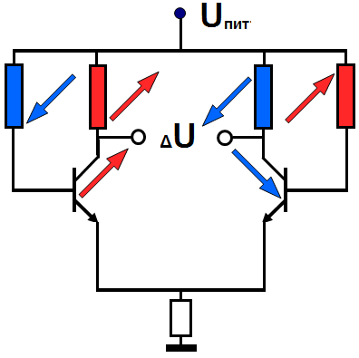
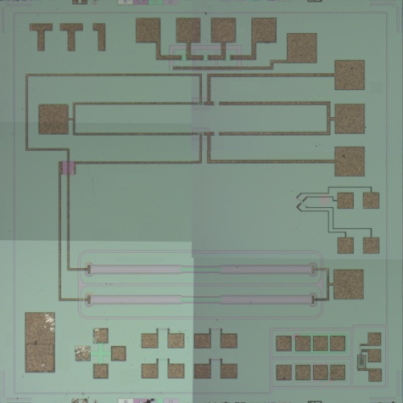
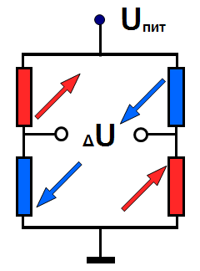
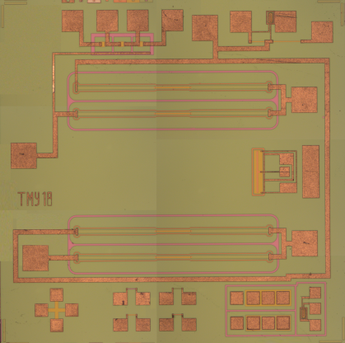
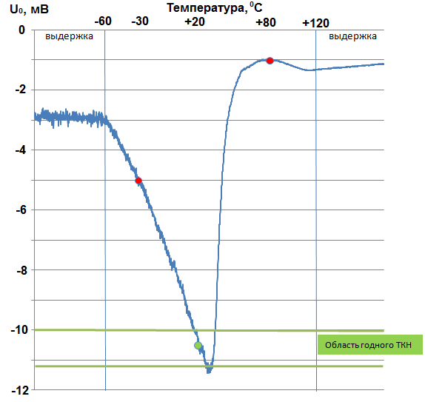
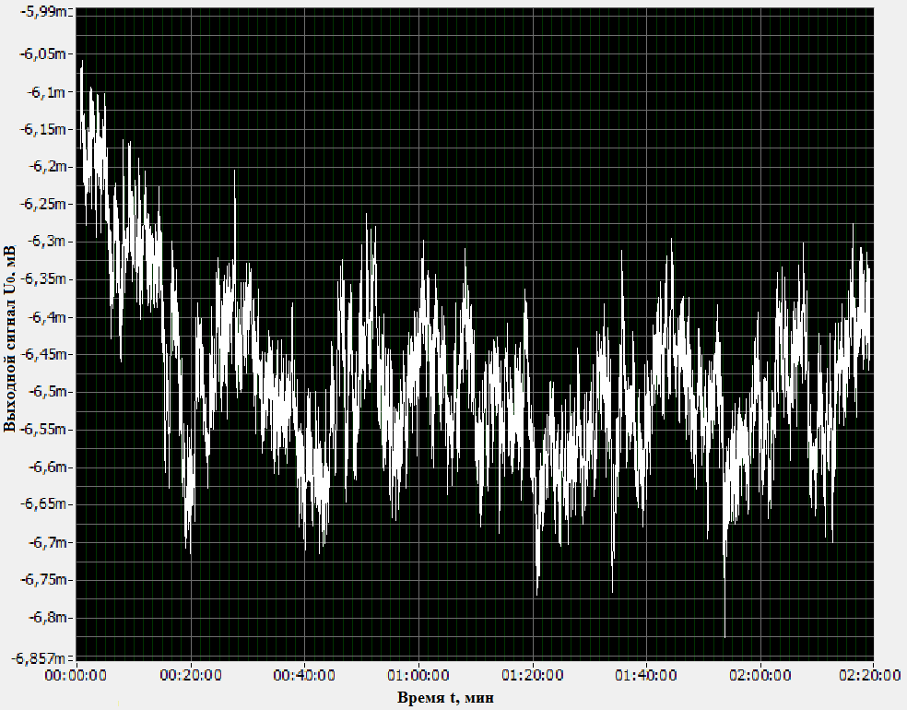
Кристалл ТДК и ТМ
Тензодифференциальный каскад (ТДК)
Тензорезистивный мост (ТМ)
S = 0,66 мВ/кПа/В
S = 0,30 мВ/кПа/В
ТКН выходного сигнала кристалла ТДК
Шум выходного сигнала кристалла ТДК
4 из 15

Slide 5
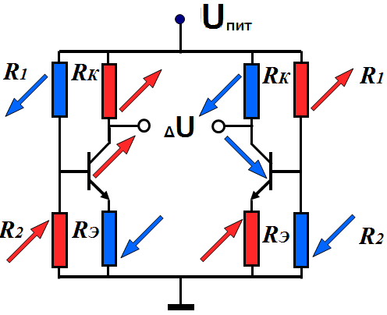
Кристалл ТДК с ООС
Параметры рабочей точки БТТ
Вид БТТ | β | I_{Б}, мкА | U_{КЭ}, В | U_{БЭ}, В
V-NPN | 150 | 4 | 1,65 | 0,80
L-PNP | 5 | 43 | 1,65 | 0,78
Номиналы тензорезисторов
Вид БТТ | R₁, кОм | R₂, кОм | R_{Э}, кОм | R_{К}, кОм
V-NPN | 4,5 | 3,0 | 1,8 | 3,3
L-PNP с учетом паразитного тока | 3,0 | 2,0 | 2,25 | 10,0
L-PNP без учета паразитного тока |  |  | 4,50
5 из 15

Slide 6
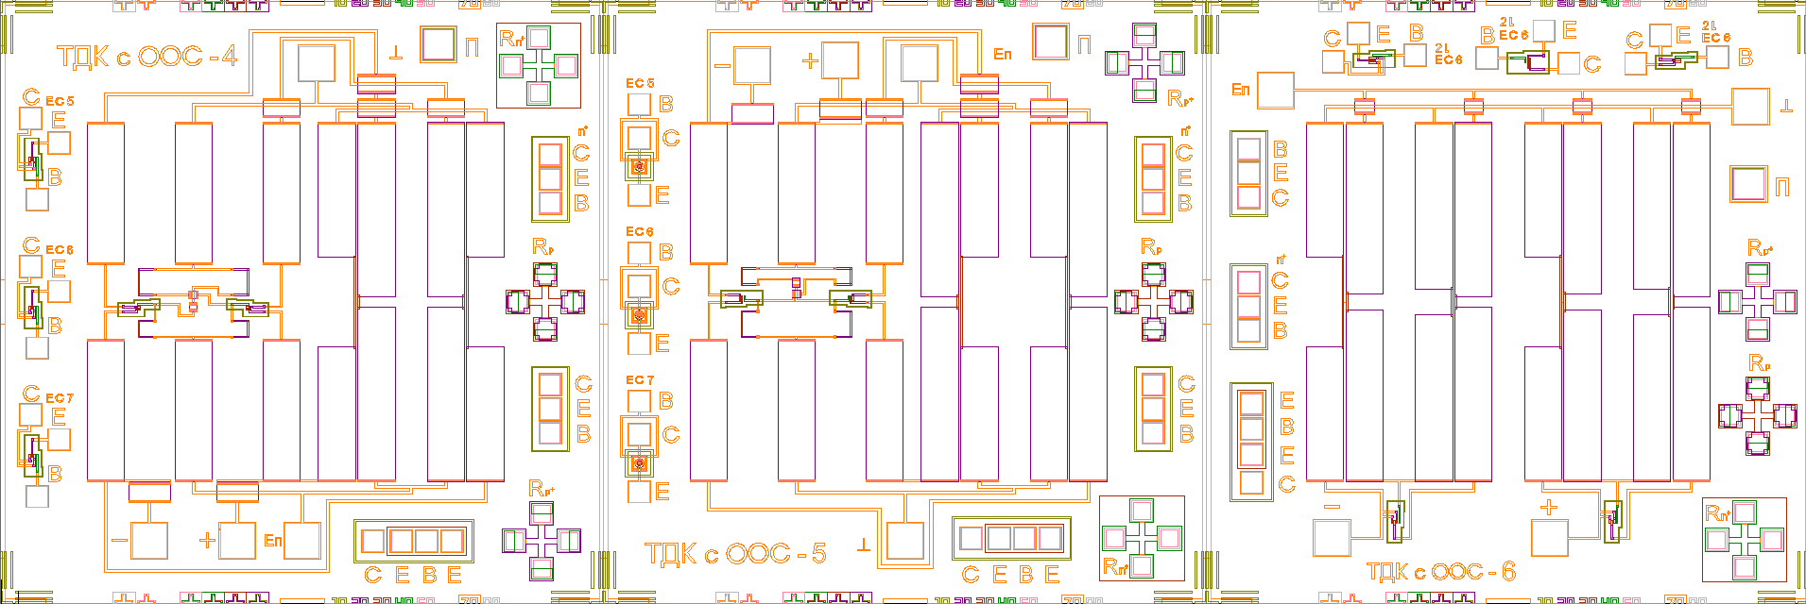
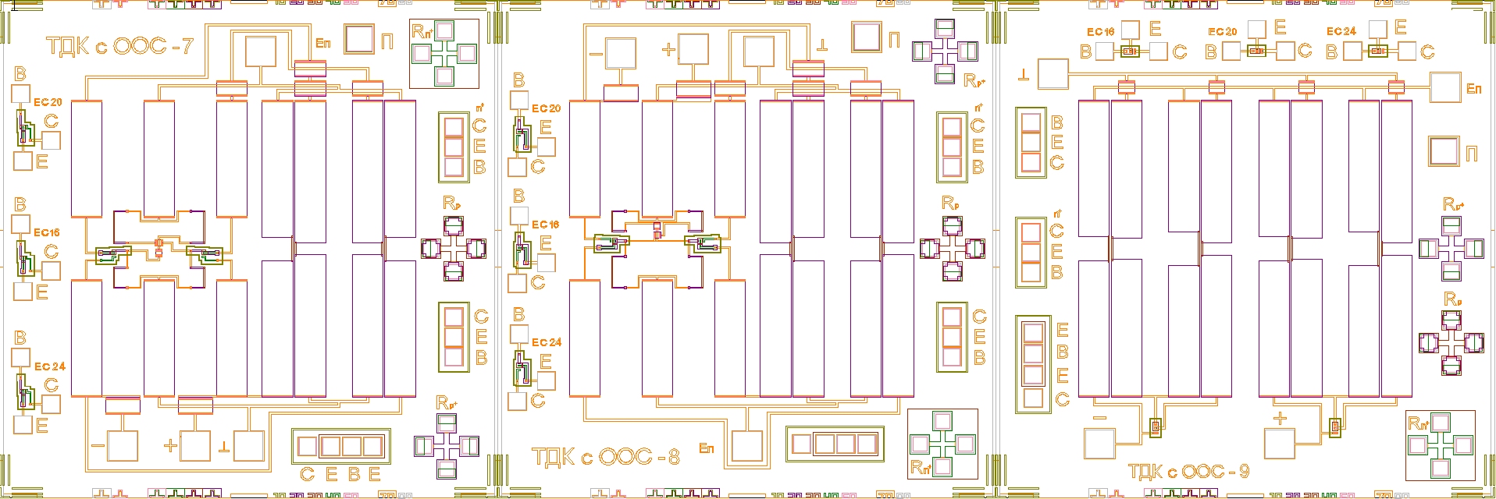
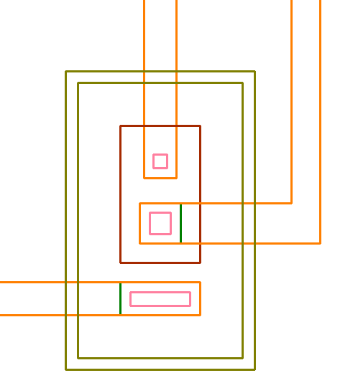
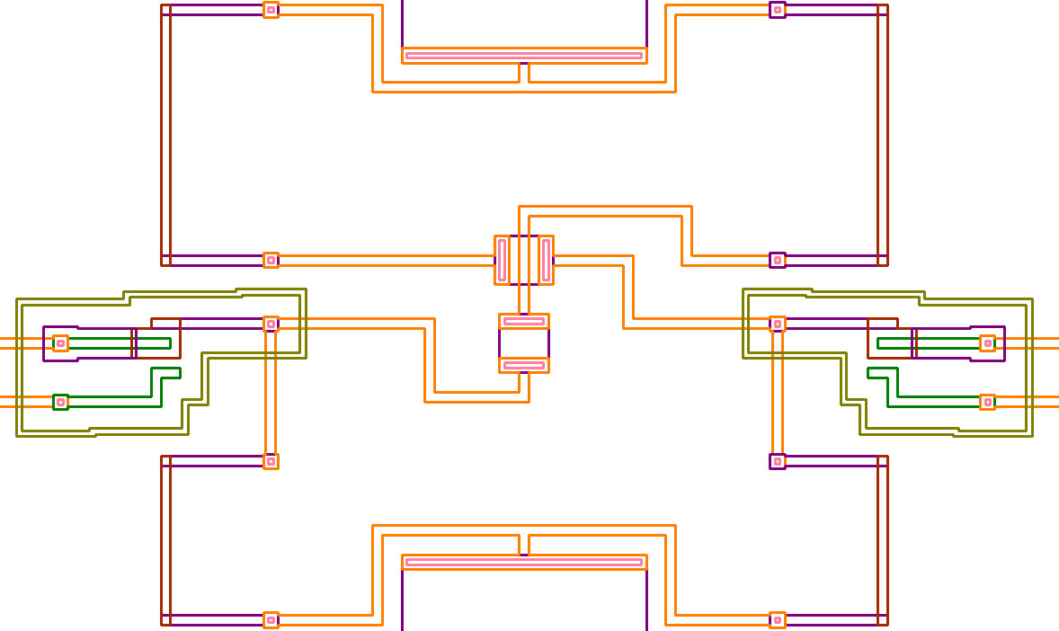
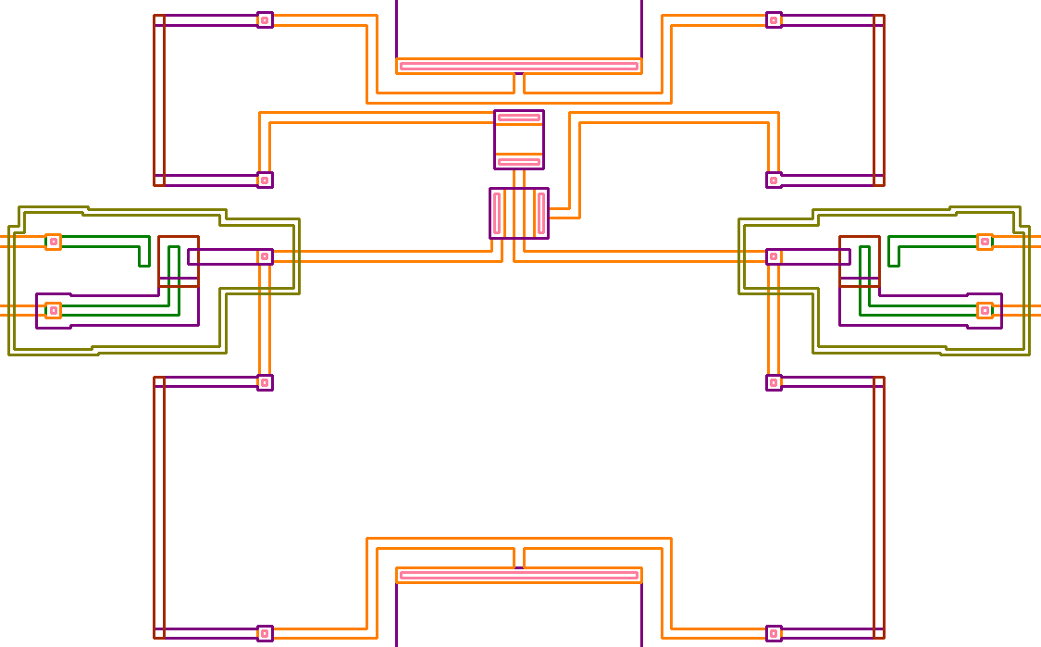
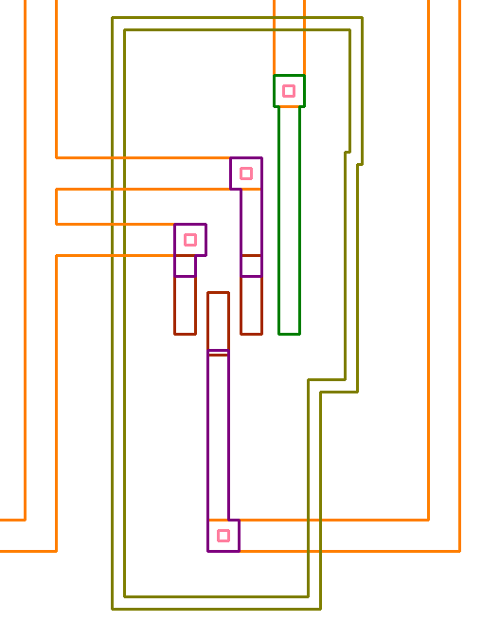
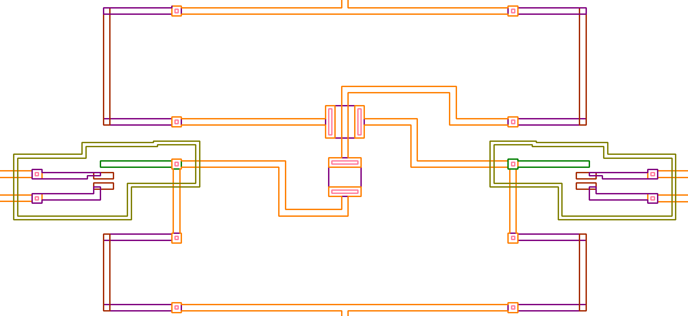
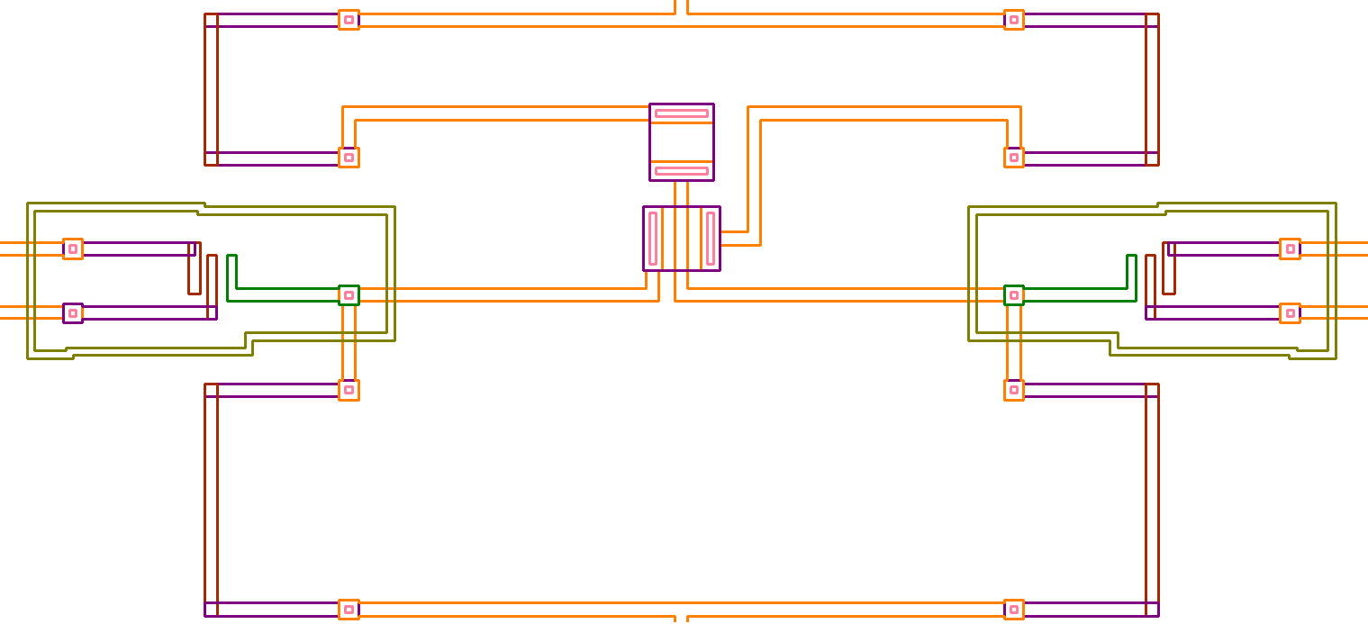
Топологии кристалла ТДК с ООС
Топологии ТДК с ООС 4…6. Вид БТТ – L-PNP. С учетом паразитного транзистора
Топологии ТДК с ООС 7…9. Вид БТТ – V-NPN
Топологии ТДК с ООС 1…3. Вид БТТ – L-PNP. Без учета паразитного транзистора
Тангенциальное расположение БТТ
Радиальное
расположение БТТ
Недеформируемый биполярный транзистор
6 из 15

Slide 7
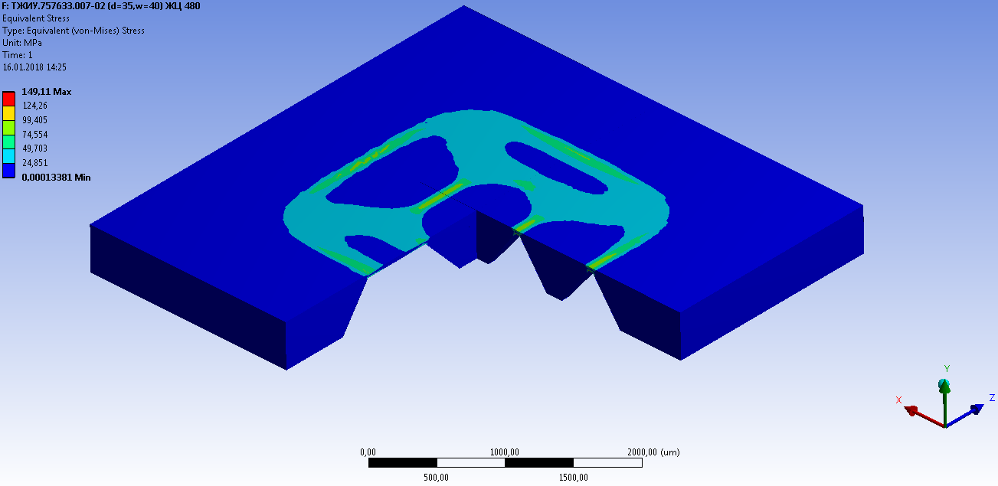
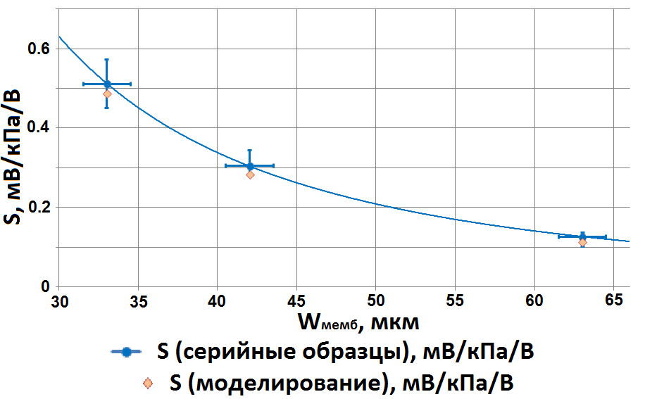
Тензорезистивный эффект. Моделирование в ANSYS
Моделирование механических напряжений в ANSYS
Зависимость тензочувствительности S от толщины мембраны W
Моделируемые параметры тензорезистивного эффекта
Параметр |  | Значение |  |  |  |  |  | Размер-ность
W_{мемб}, мкм |  | 33 | 42 | 63 | 33 | 42 | 63
Области деформации |  | Растяжение |  |  | Сжатие
Механическое напряжение | σ_{l продольный} | 111 | 66 | 27 | -111 | -65 | -26 | МПа
 | σ_{t поперечный} | 34 | 21 | 8 | -30 | -18 | -7 | МПа
 | σ _{по фон Мизесу} | 98 | 58 | 23 | 99 | 59 | 23 | МПа
7 из 15

Slide 8
Пьезопереходный эффект
Пьезопереходный эффект на биполярном транзисторе
Анизотропия подвижности неосновных носителей заряда в базовой области
Тензоэффект на сопротивлении базовой области
$$\frac{\left.μ_{n}(ε\right)}{μ_{n0}}= \frac{1}{1+2\frac{m_{\text{⊥}}}{m_{\text{‖}}}}∙\frac{1+2\frac{m_{\text{⊥}}}{m_{\text{‖}}}∙\exp\left(\frac{∆E_{1}(ε)−∆E_{2}(ε) }{kT}\right)}{2\left[1+2\exp\left(\frac{∆E_{1}(ε)−∆E_{2}(ε) }{kT}\right)\right]}$$
$δR_{Б}=\frac{ΔR_{Б}}{R_{Б}}=π_{l}σ_{l}+π_{t}σ_{t}+π_{s}σ_{s}$;
$$\frac{I_{К аниз}}{I_{К0}}={\left(\frac{μ_{n}}{μ_{n0}}\right)}^{\frac{3}{2}}exp\left(−\frac{ΔE_{G}∙σ}{kT}\right)$$
$$δI_{К тенз}\sim \frac{1}{δR_{Б}}$$
$${δI}_{К}= {δI}_{К аниз}+ {δI}_{К тенз}$$
Моделируемые параметры пьезопереходного эффекта
Параметр |  | Значение |  |  |  |  |  | Размер-ность
W_{мемб}, мкм |  | 33 | 42 | 63 | 33 | 42 | 63
Области деформации |  | Растяжение |  |  | Сжатие
Относительное изменение тока коллектора δI_{К} | δI_{К аниз} | -8,3 | -4,8 | -1,9 | 16,5 | 9,5 | 3,7 | %
 | δI_{К тенз} | -4,5 | -2,7 | -1,1 | 5,2 | 3,0 | 1,2
 | δI_{К} | -12,8 | -7,5 | -3,0 | 21,7 | 12,4 | 4,8
8 из 15

Slide 9
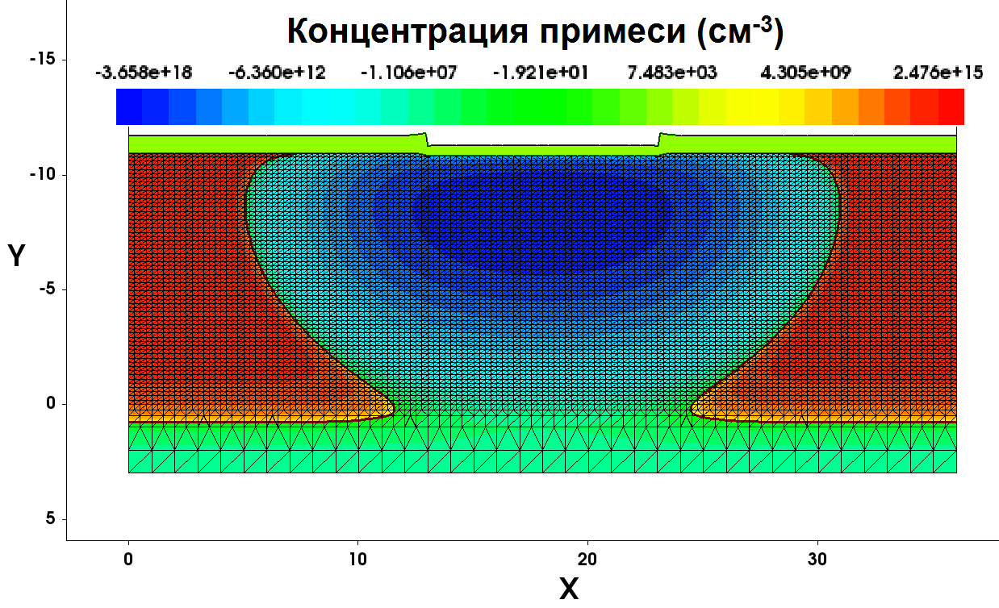
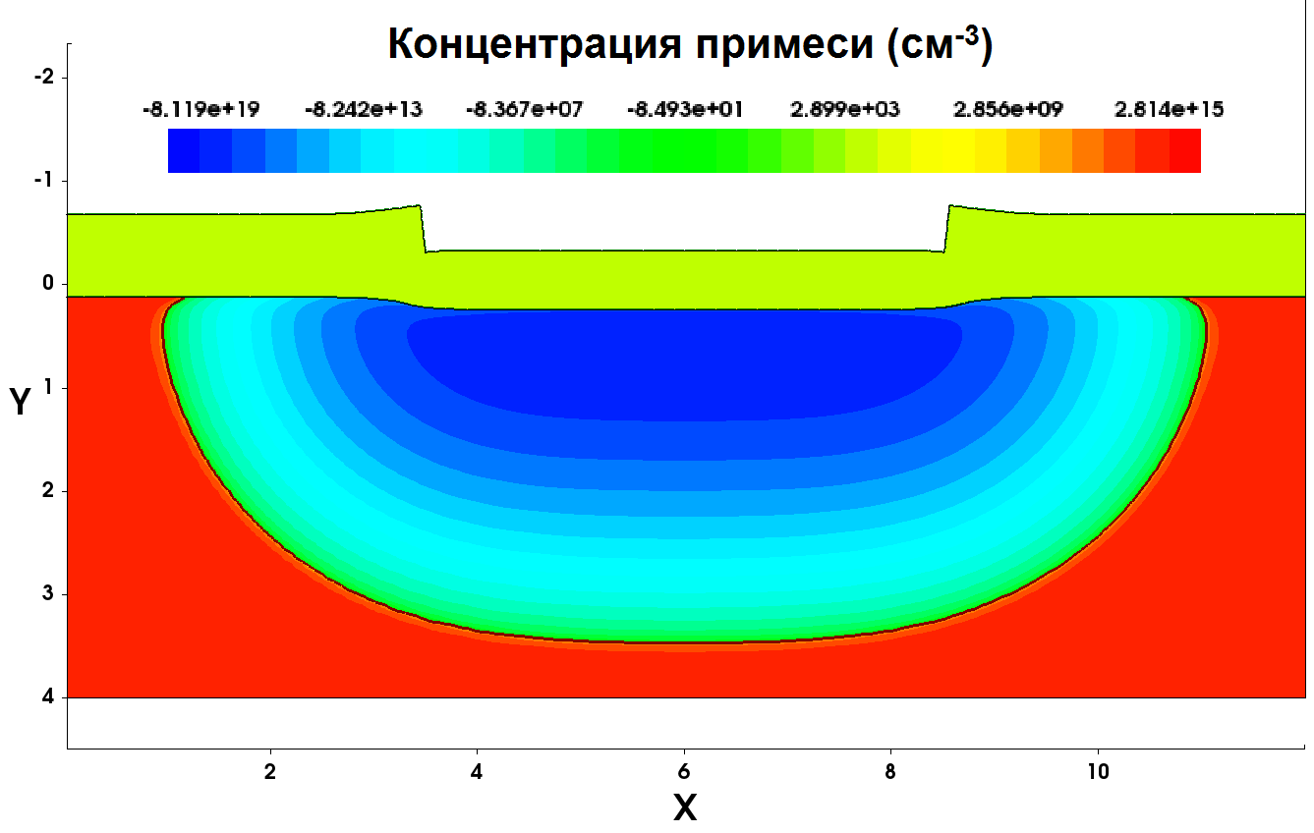
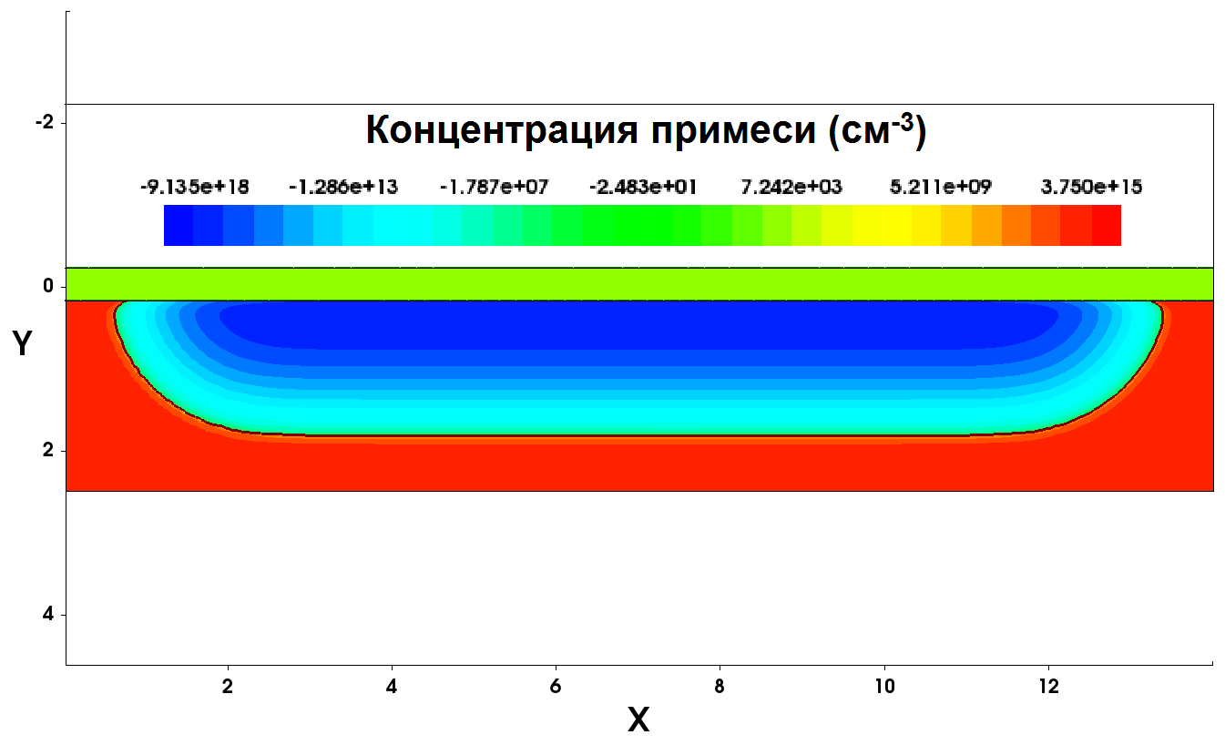
Моделирование в Sentaurus TCAD. Слои
Область разделения p⁺
Область проводников p⁺
Область резисторов p⁻
Параметры областей
Область | x_{j}, мкм |  | R_{S}, Ом/□ |  | W_{SiO2}, мкм
 | М | П | М | П | М | П
Разделение p⁺ | 12,0 | >11,0 | - | - | 0,42 | 0,45
Проводники p⁺ | 3,22 | 3,44 | 16,8 | 17,1 | 0,58 | 0,62
Резисторы p⁻ | 1,65 | 1,67 | 199 | 198 | 0,40 | 0,40
Эпитаксиальный слой КЭФ1,5 (N₀ = 2,5·10¹⁵ см⁻³). М – модель, П - практика
9 из 15

Slide 10
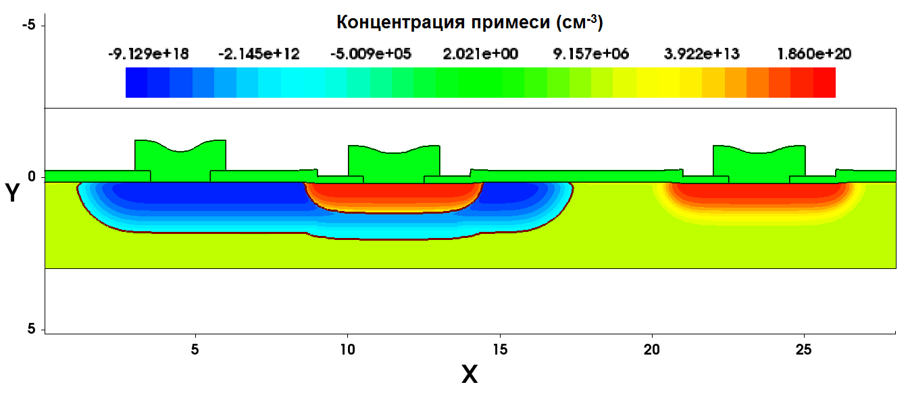
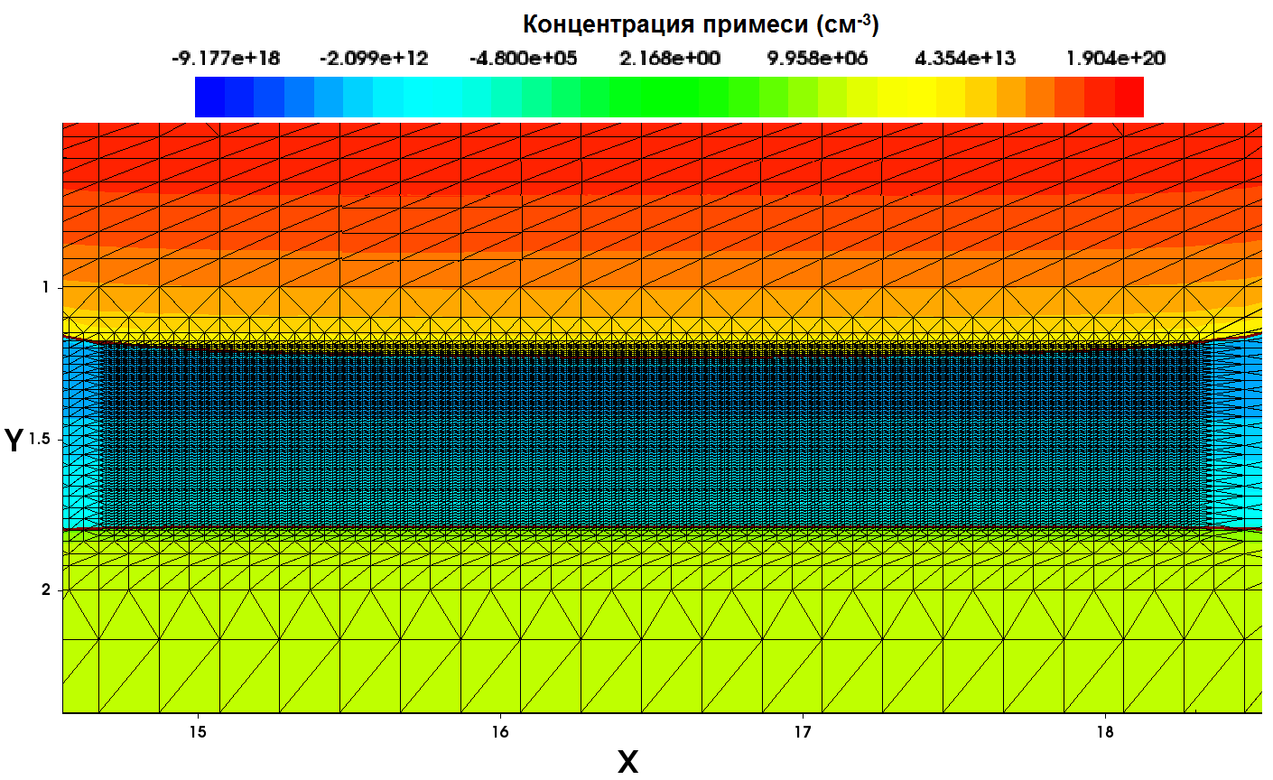
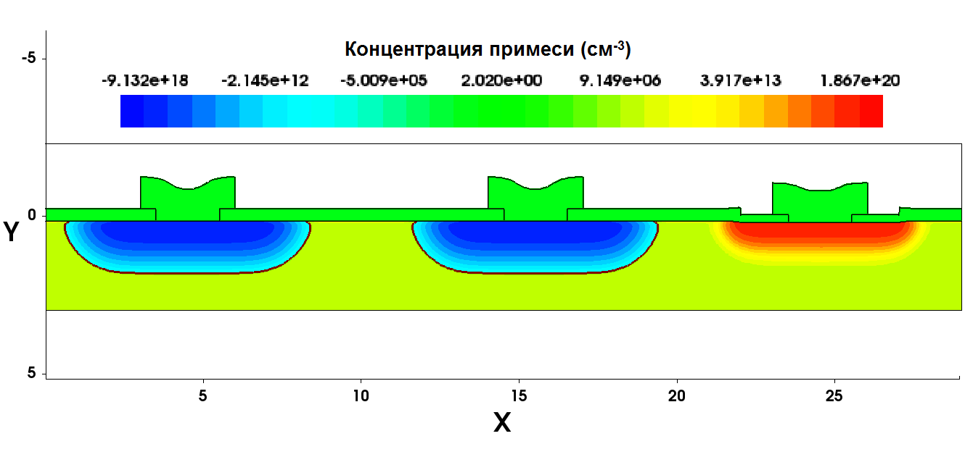
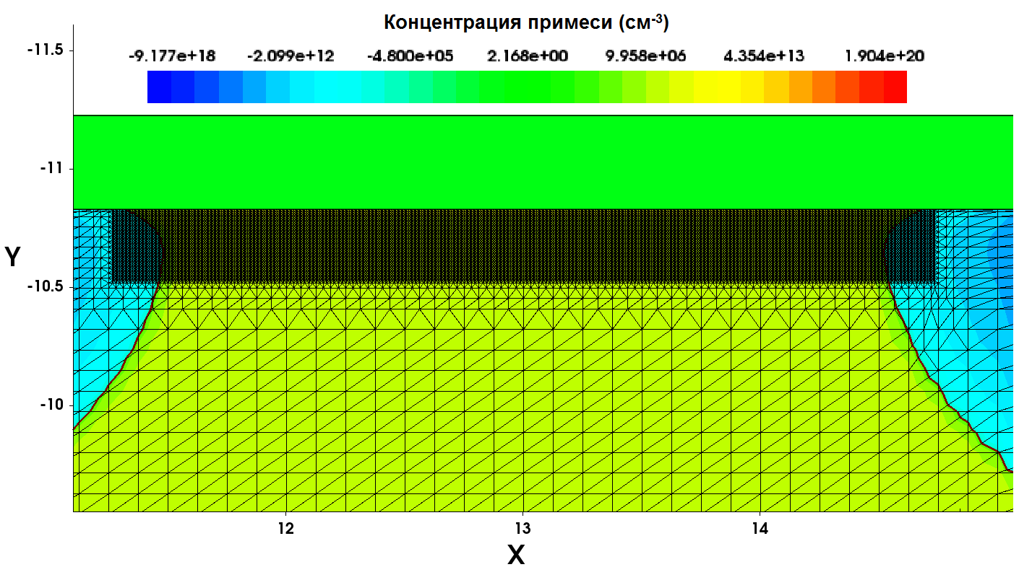
Моделирование в Sentaurus TCAD. Структуры
Вертикальный БТТ
Область активной базы вертикального БТТ
Горизонтальный БТТ
Область активной базы горизонтального БТТ
Толщина активной базы транзисторов
Структура БТТ | W_{АКТ Б}, мкм
 | КЭФ1.5 | КЭФ4.5
Вертикальный (V-NPN) | 0,58 | 0,67
Горизонтальный (L-PNP) | 3,00 | 2,84
10 из 15

Slide 11
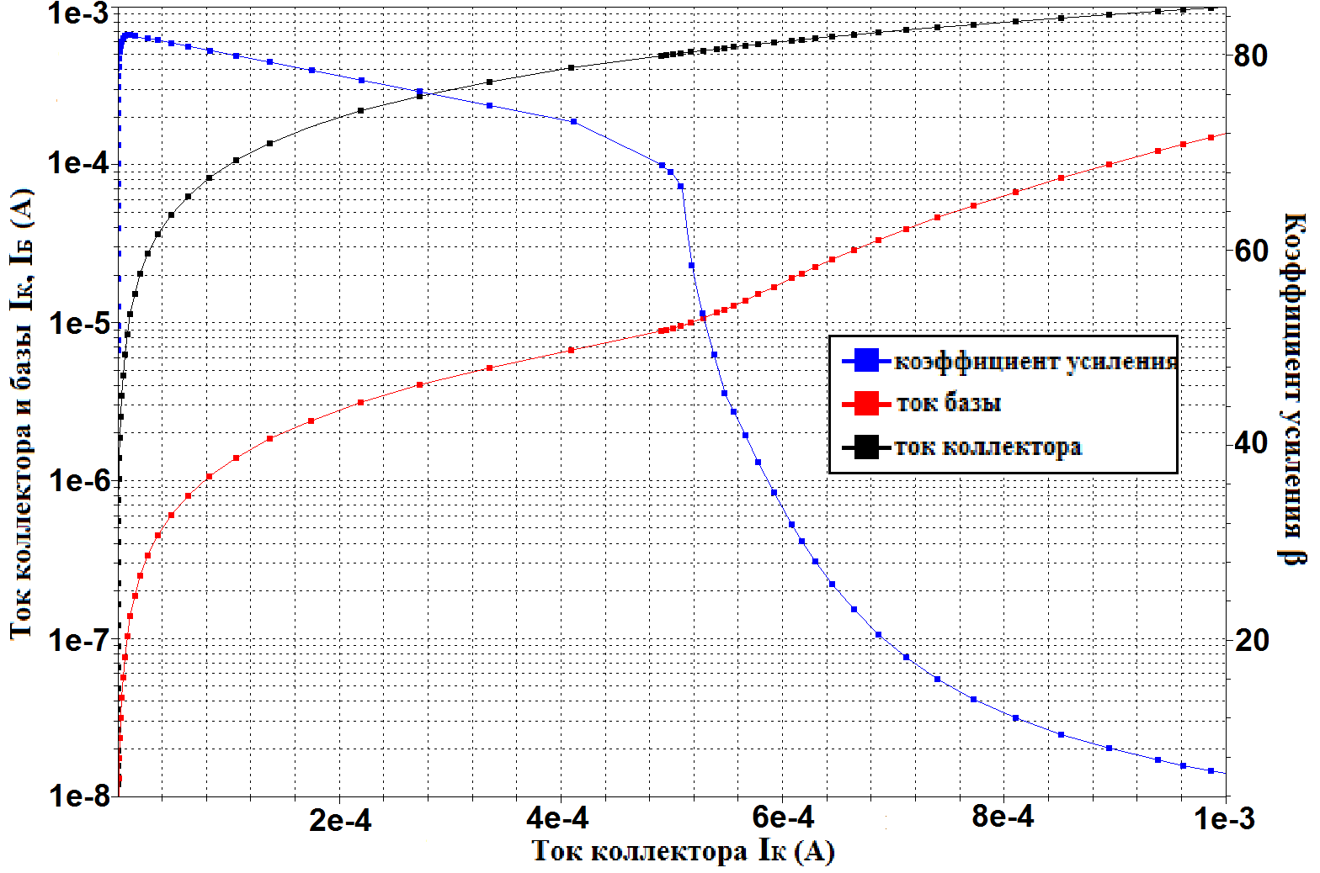
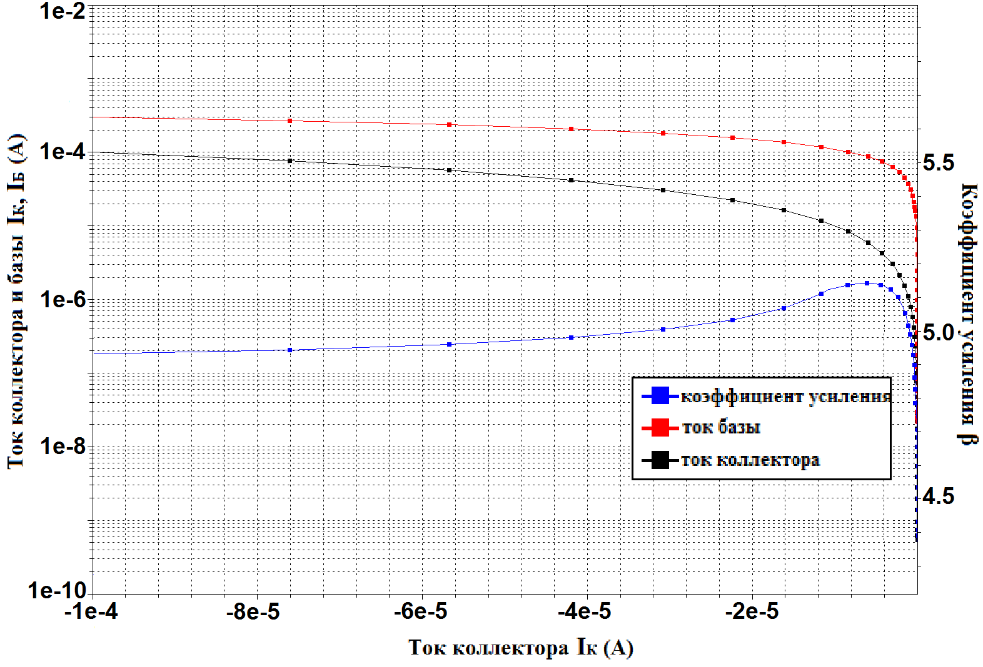
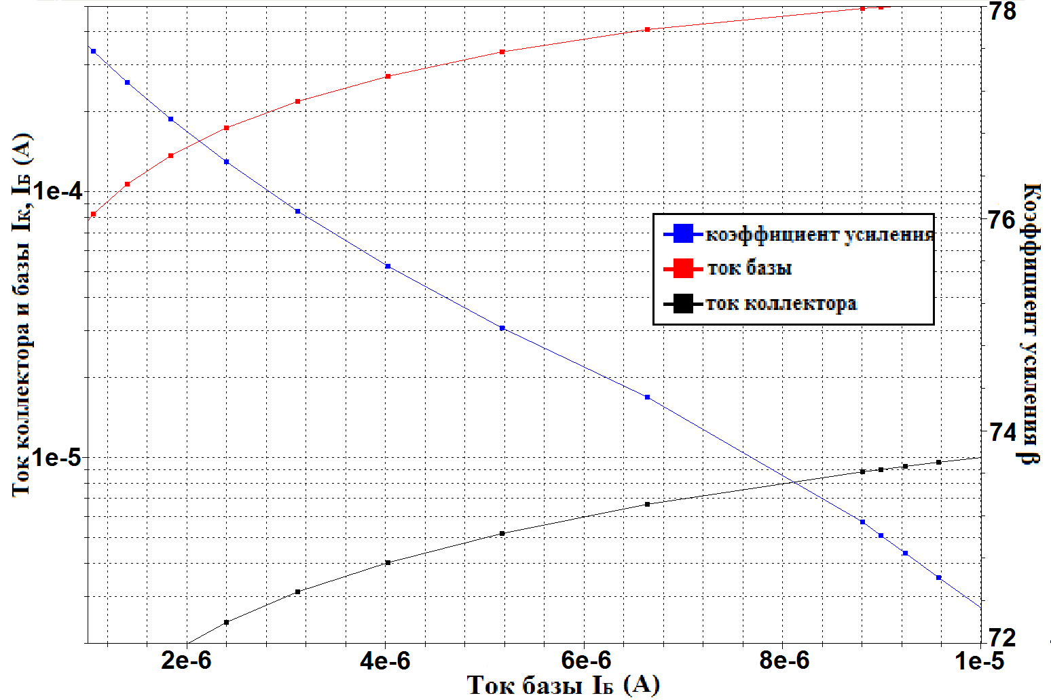
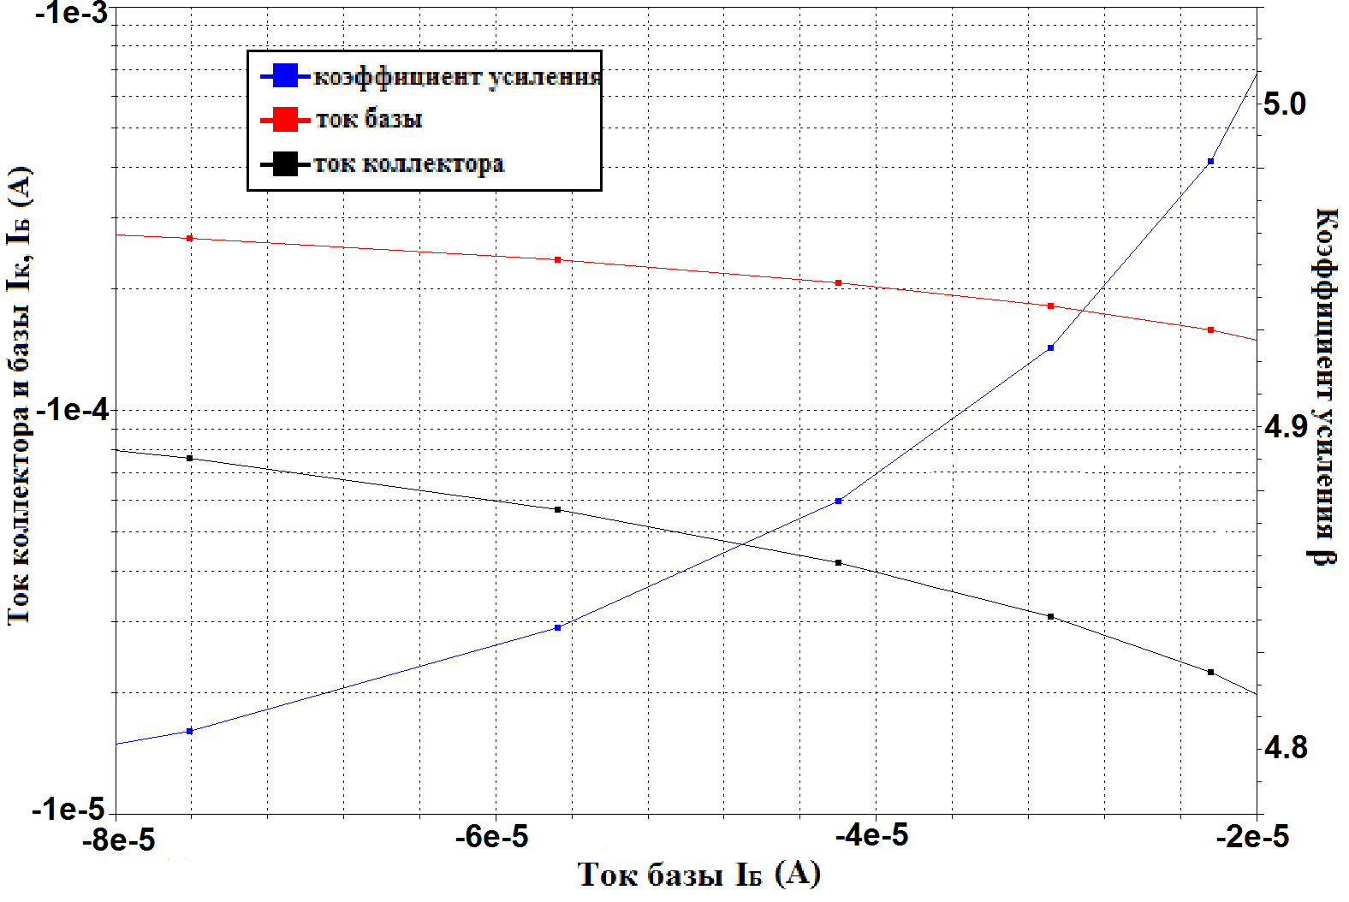
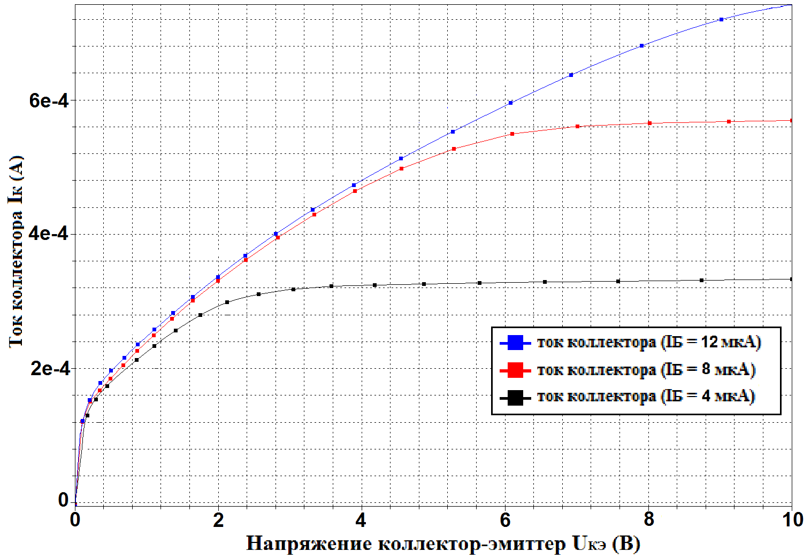
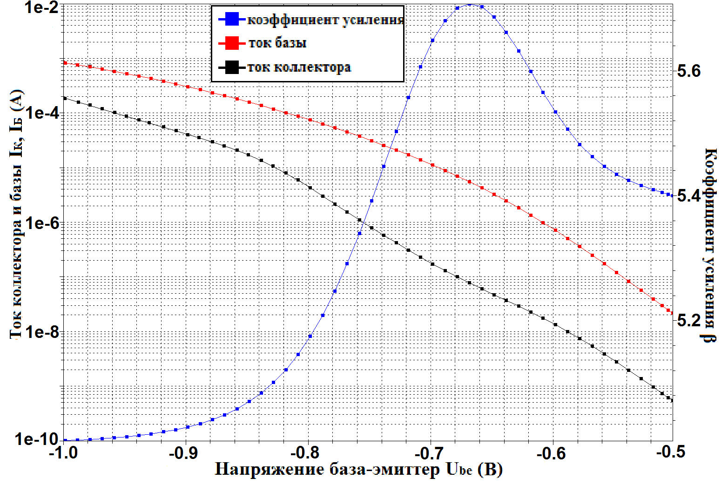
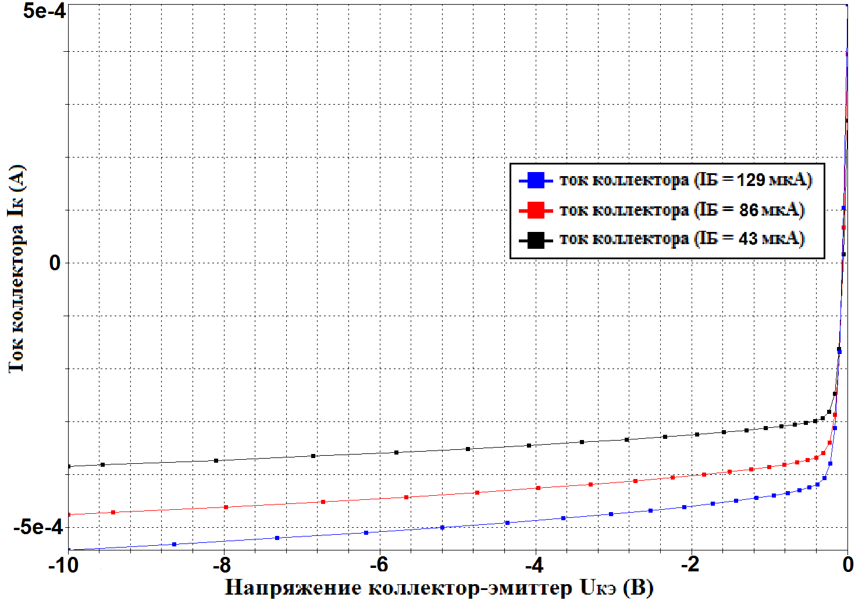
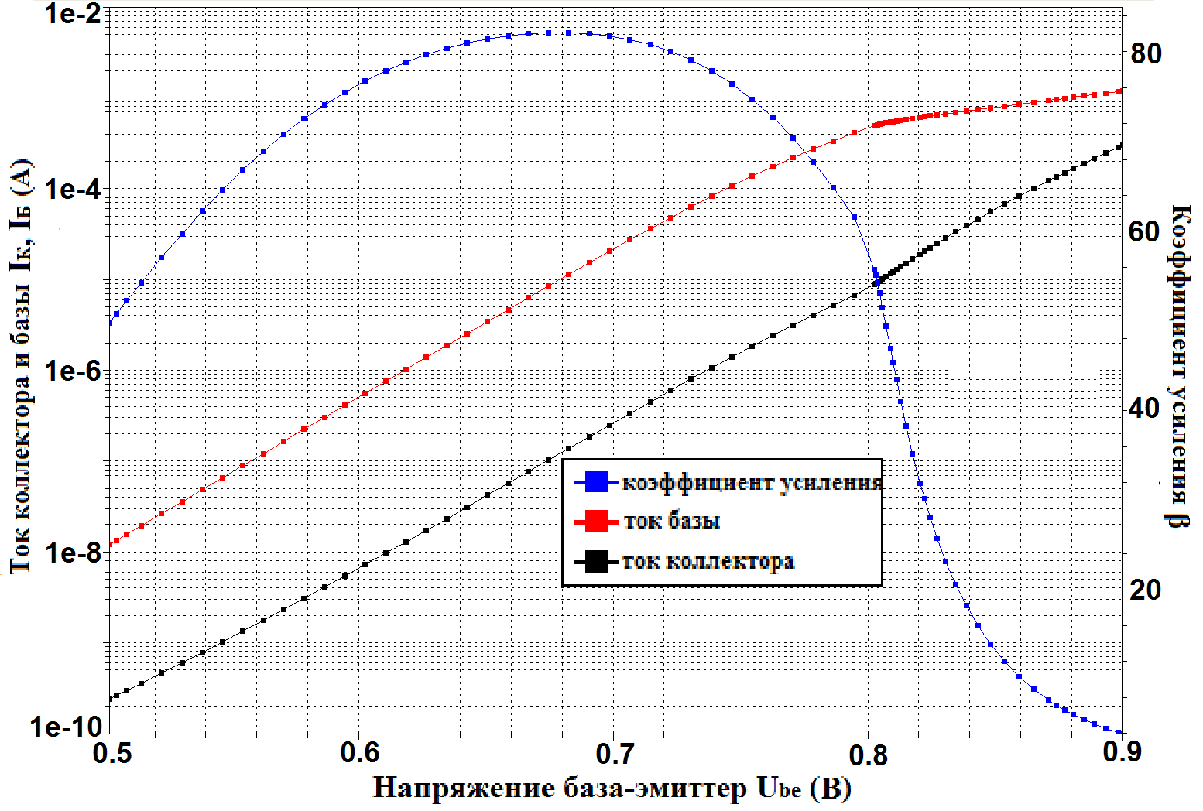
Моделирование в Sentaurus TCAD. ВАХ
Вертикальный БТТ (V-NPN). β = 75 (I_{Б} = 4 мкА, U_{КЭ} = 1,65 В)
Горизонтальный БТТ (L-PNP). β = 5 (I_{Б} = 43 мкА, U_{КЭ} = 1,65 В)
График зависимости β(I_{К})
График зависимости β(I_{Б})
График зависимости β(U_{БЭ})
График зависимости I_{К}(U_{КЭ})
11 из 15

Slide 12
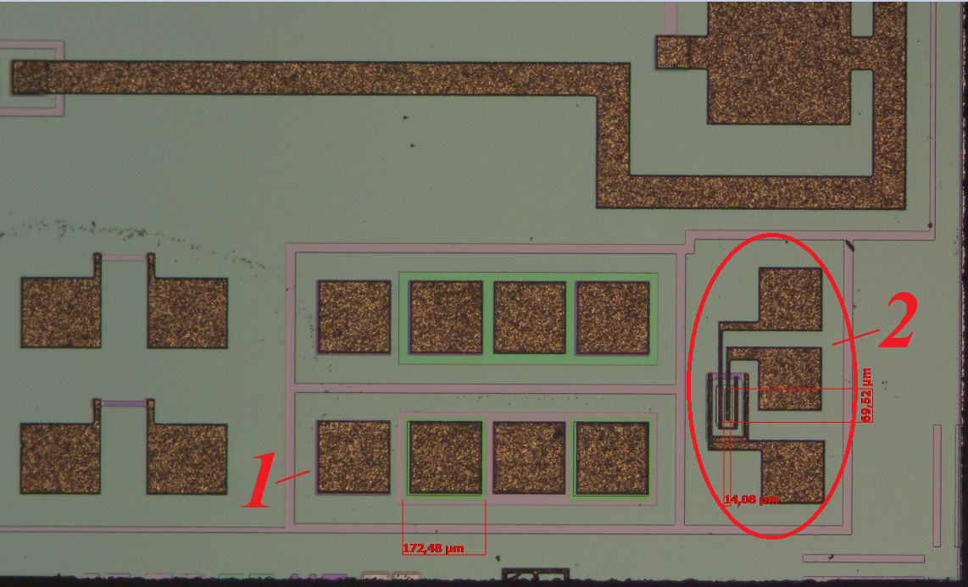
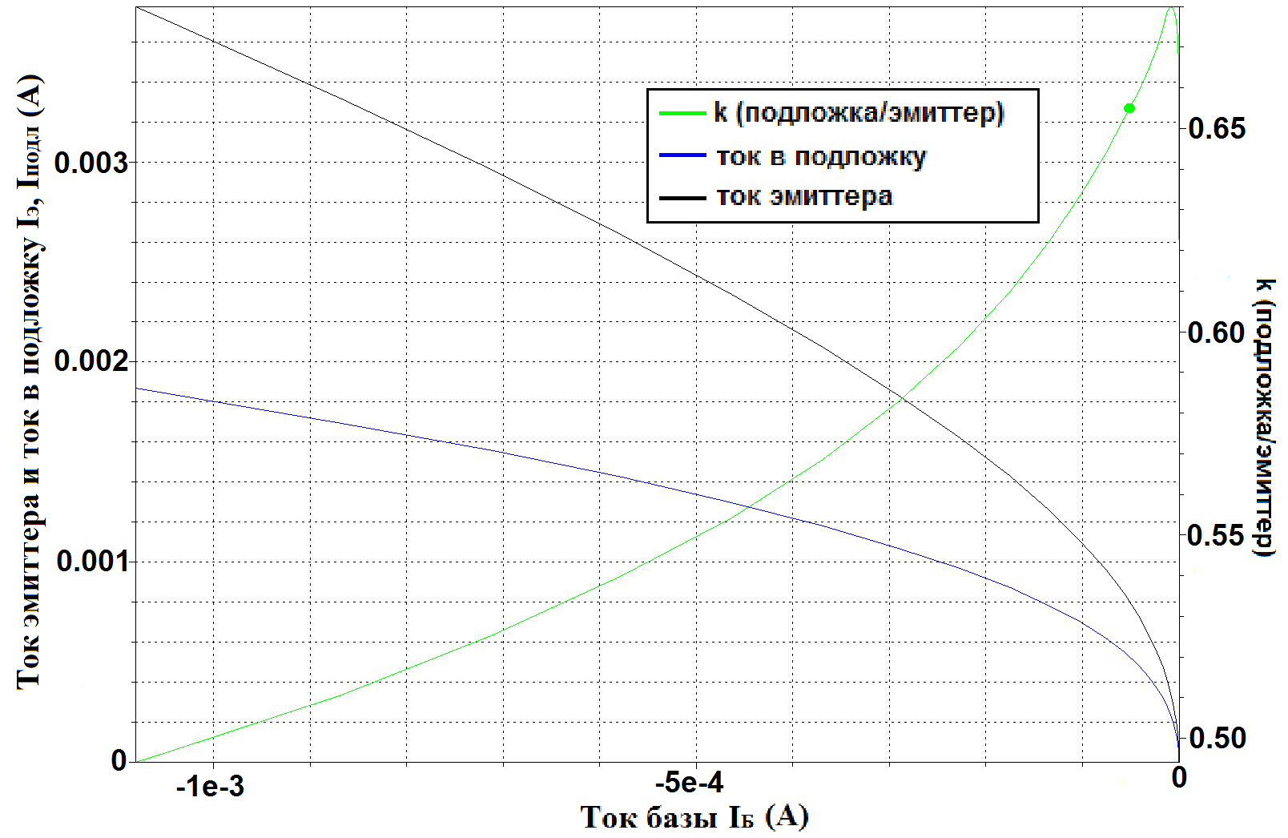
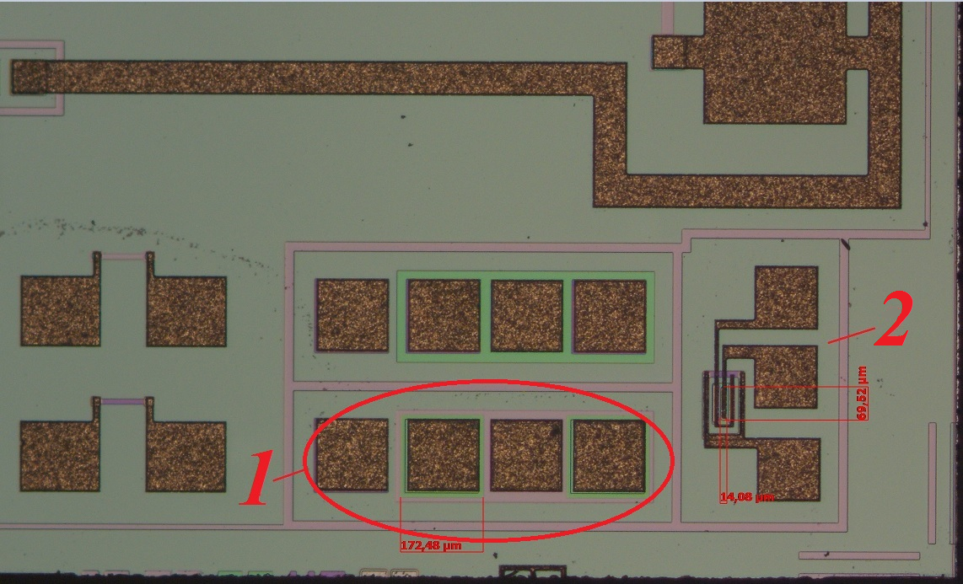
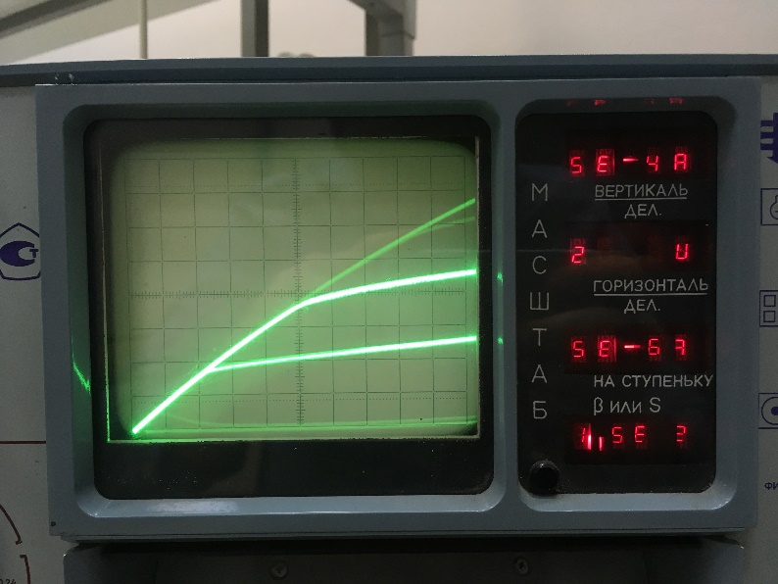
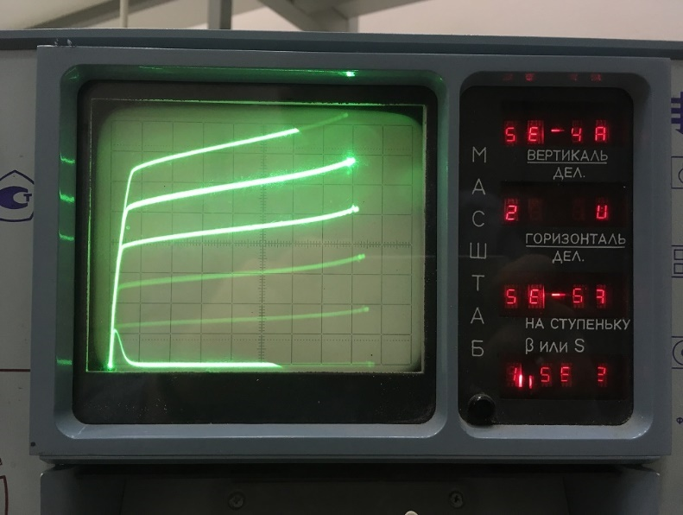
Моделирование в Sentaurus TCAD. ВАХ
Топологии БТТ (V-NPN) кристалла ТДК:
1) технологический транзистор,
2) тестовый транзистор с гребенчатой структурой
График зависимости k (подложка/эмиттер) для БТТ (L-PNP).
Отношение паразитного тока в подложку к току эмиттера
График зависимости I_{К}(U_{КЭ}) при
∆I_{Б} = 5 мкА для БТТ (V-NPN) образца №1
График зависимости I_{К}(U_{КЭ})
для БТТ (V-NPN)
12 из 15

Slide 13
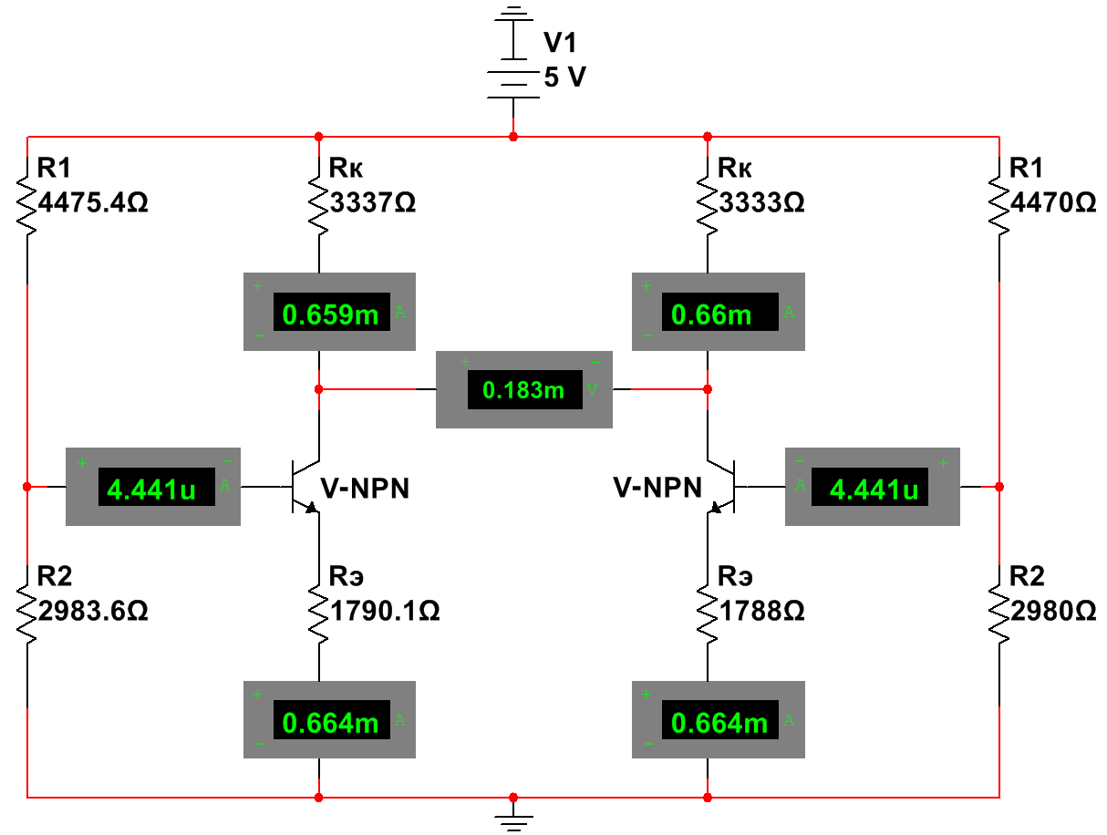
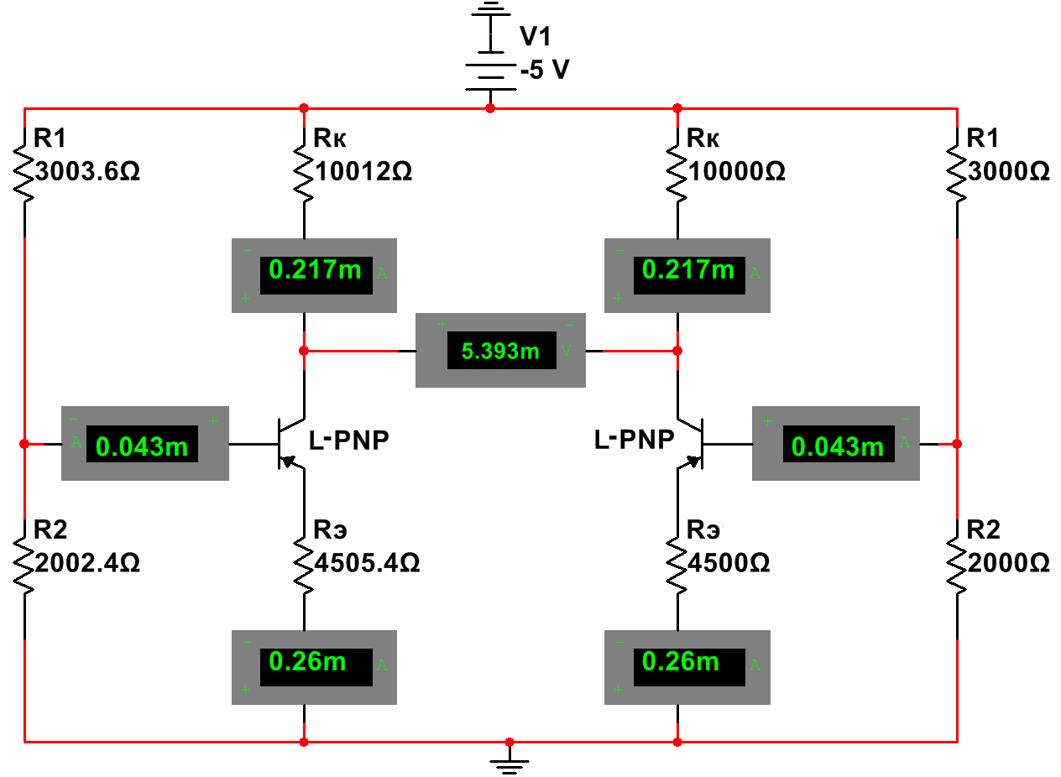
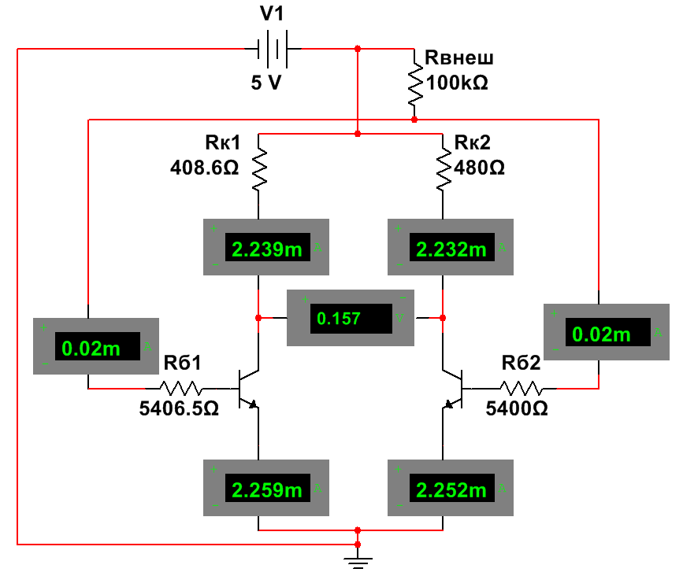
Моделирование в NI Multisim. Термостабильность
Кристалл ТДК с ООС (V-NPN)
Кристалл ТДК с ООС (L-PNP)
ТКН = 0,02 %/ºC *
(в 70 раз ниже, чем на кристалле ТДК)
ТКН = 0,56 %/ºC *
(в 2,5 раза ниже, чем на кристалле ТДК)
Кристалл ТДК
* при ∆T = 1 ºC
ТКН = 1,48 %/ºC *
13 из 15

Slide 14
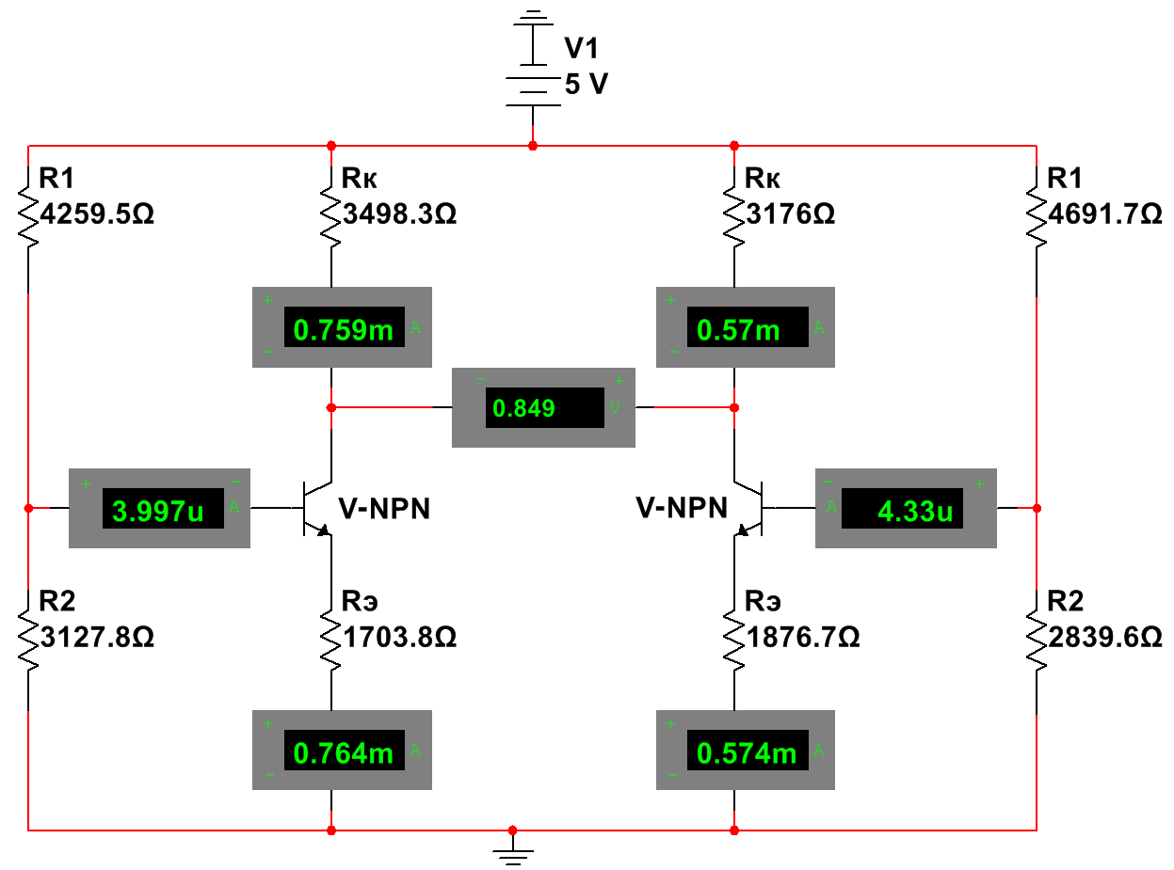
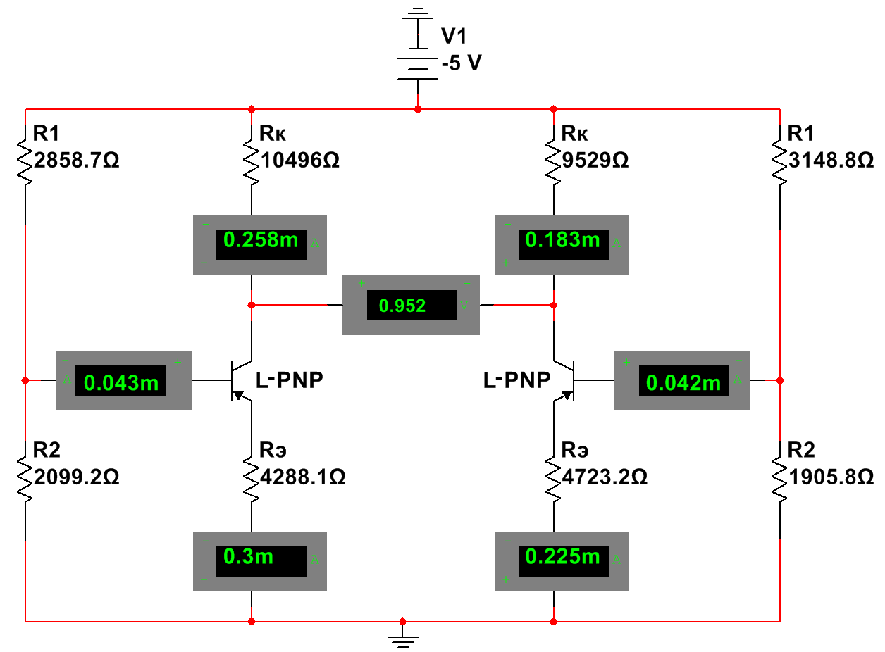
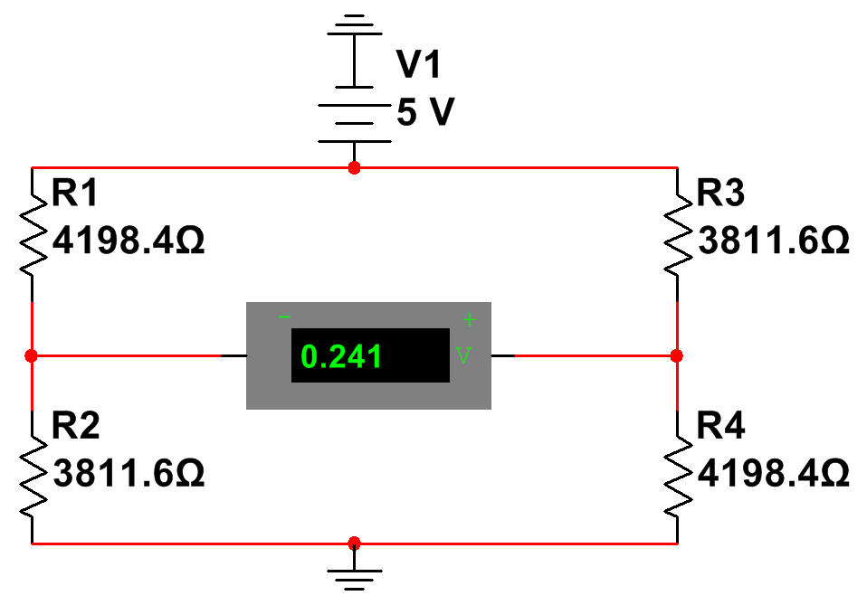
Моделирование в NI Multisim. Тензочувствительность
Кристалл ТДК с ООС (V-NPN)
Кристалл ТДК с ООС (L-PNP)
S = 1,70 мВ/кПа/В *
(в 3,5 раза выше, чем на кристалле ТМ)
S = 1,91 мВ/кПа/В *
(в 4,0 раза выше, чем на кристалле ТМ)
Кристалл ТДК
Кристалл ТМ
S = 1,07 мВ/кПа/В *
S = 0,48 мВ/кПа/В *
* при ∆P = 100 кПа и W = 33 мкм
14 из 15

Slide 15
Выводы
Предложена модернизированная конструкция высокочувствительного кристалла ДД с кардинально новой электрической схемой тензодиференциального каскада с отрицательной обратной связью ранее не исследованной для МЭМС применения.
Для кристалла ТДК с ООС разработана математическая модель, основанная на:
Аналитическом расчете параметров активных и пассивных элементов схемы для сбалансированных режимов термокомпенсации и тензочувствительности
Теории тензорезистивного и пьезопереходного эффекта, в которых параметры механических напряжений в кремний рассчитаны в ПО ANSYS
Анализе распределения примеси и ВАХ структур, полученных относительно выбранного технологического маршрута в ПО Sentaurus TCAD
Расчете термо- и тензочувствительных режимов функционирования электрической схемы в ПО NI Multisim
В результате моделирования, частично подтвержденного на практике, было получено, что:
Кристалл ТДК с ООС с вертикальным V-NPN БТТ способен:
Понизить ТКН в 70 раз относительно кристалла ТДК
Повысить тензочувствительность в 3,5 раза относительно кристалла ТМ
Кристалл ТДК с ООС с горизонтальным L-PNP БТТ способен:
Понизить ТКН в 2,5 раза относительно кристалла ТДК
Повысить тензочувствительность в 4,0 раза относительно кристалла ТМ
На основе данного моделирования было разработано 9 видов топологий кристалла ТДК с ООС. Партия с кристаллами была запущена и в настоящий момент проведено порядка 60% операций по технологическому маршруту.
15 из 15

Slide 16
Спасибо за внимание!

Slide 17
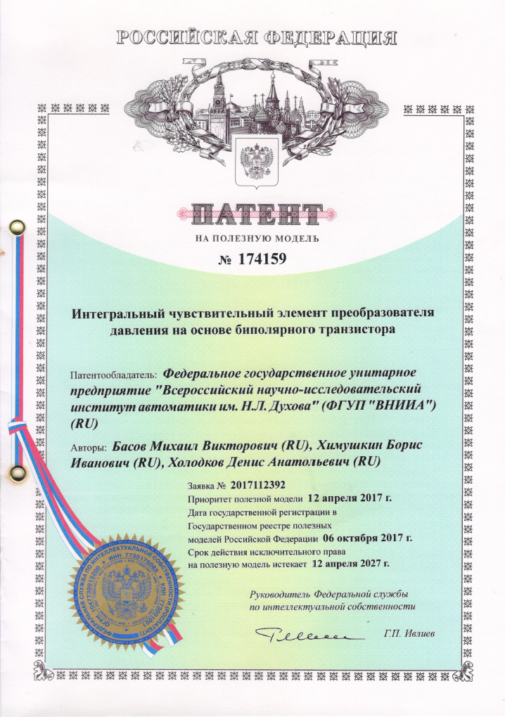
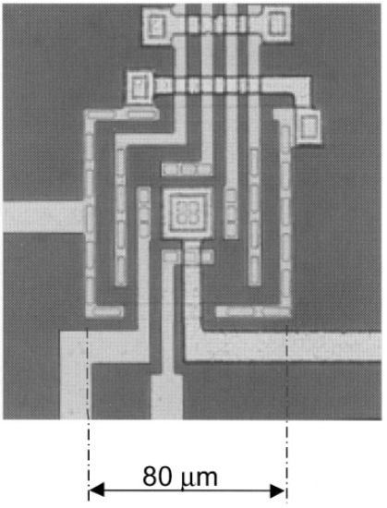
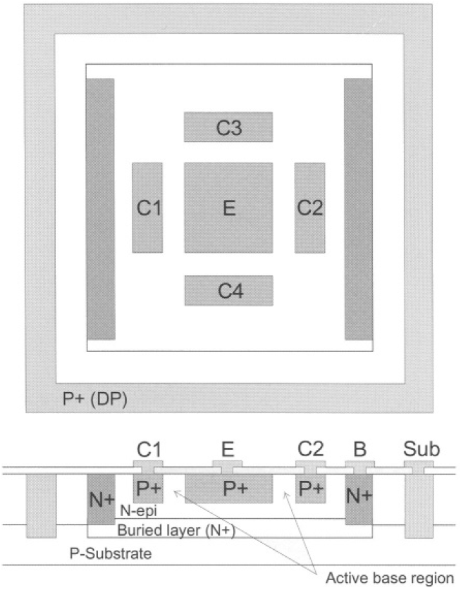
Дополнение. Общее
Расчет номиналов элементов для термостабильности схемы
Патент на прототип (прошлый вариант кристалла ДД с БТТ)
Книга с обобщенным описание пьезопереходного эффекта в датчиках
Входные параметры БТТ для моделирования в NI Multisim
$$γ= \frac{β\left(1+\frac{R_{Э}}{R_{1}+R_{2}}\right)}{β\frac{R_{Э}}{R_{1}+R_{2}}+1};$$
$$R_{1}=\left(γ−1\right)\frac{U_{пит}}{R_{Э}I_{Э}+U_{БЭ}}R_{Э};$$
$$R_{2}= \frac{R_{1}}{\frac{U_{пит}}{R_{Э}I_{Э}+U_{БЭ}}−1};$$
$$R_{К}=\frac{U_{пит}−U_{0}}{I_{К}};$$
$$R_{Э}=\frac{U_{пит}−U_{БК}−U_{БЭ}}{I_{Э}}$$
Входные параметры БТТ | Структура
 | V-NPN | L-PNP
I_{ОБР. К}, А | 2,05E-17 | 6,25E-16
U_{БЭ}, В (при требуемом I_{Б}) | 0,80 | 0,78
Ток начала спада β, A | 1,5E-04 | 1,0E-03
Объемное сопротивление базы, Ом | ≈ 200 | ≈ 500
U_{ОБР. КБ}, В | 80
Вид кристалла для исследований пьезопереходного эффекта
16 из 15

Slide 18
Дополнение. Математическая модель ВАХ
1) Рекомбинация по механизму Шокли-Рида-Холла – это механизм через ловушки в ЗЗ. Скорость рассасывания избыточных носителей:
$$\frac{dn}{dt}=−\frac{np−n_{0}p_{0}}{\left(n+n_{t}\right)τ_{p}+\left(p+p_{t}\right)τ_{n}}; τ_{n}=\frac{1}{r_{n}N_{t}};τ_{p}=\frac{1}{r_{p}N_{t}},$$
где n_{t} и p_{t} концентрации, зависящие от расположения ловушек в ЗЗ, τ_{p} и τ_{n} время жизни неосновных носителей, N_{t} концентрация ловушек.
2) Оже рекомбинация имеет механизм процесса, при котором лишняя энергия передается другому электронному возбуждению. Скорость перехода по концентрации:
$$−\frac{dn}{dt}=−\frac{dn}{dt}=α_{n}n^{2}p+α_{p}p^{2}n−α_{n}n_{0}^{2}p_{0}−α_{p}p_{0}^{2}n_{0};τ=\frac{1}{α_{n}\left(n_{0}^{2}+2n_{i}^{2}\right)+α_{p}\left(p_{0}^{2}+2n_{i}^{2}\right)},$$
где α_{n} и α_{p} – коэффициенты ударной рекомбинации.
3) Закон модуляции ширины ЗЗ – это зависимость ширины ЗЗ полупроводника от температуры и концентрации примеси:
$$E_{g}\left(T,N\right)=E_{g}\left(0\right)−\frac{αT^{2}}{T+β}−∆E_{bgn}; E_{g}\left(0\right)=E_{g.0}+δE_{g.0}+\frac{αT_{par}^{2}}{T_{par}+β}; ∆E_{bgn}={∆E}_{g}^{0}+{∆E}_{g}^{Fermi},$$
где α, β, T_{par} – табличные параметры (для кремния), E_{g.0} – параметр ширины ЗЗ при T = 0 К, ∆E_{bgn} – параметр модели модуляции ширины ЗЗ, состоящая из ∆E_{g}⁰ – часть энергии, определенной при варьировании концентрации и ∆E_{g}⁰ – часть энергии, определенной статистикой Ферми-Дирака
17 из 15

Slide 19
Дополнение. Шумы
Собственные шумы транзистора можно разделить на несколько составляющих: дробовый шум, тепловой шум, Фликкер шум и низкочастотный (избыточный) шум.
1) Фликкер шум – шум, источником которого являются генерация и рекомбинация носителей и неоднородности в проводящей среде:
$$i_{ф}\left(f\right)=\frac{AI^{2}}{f},$$
где i_{ф}(f) – амплитуда флуктуации Фликкер шума по току, A – табличная постоянная для Фликкер-шума, I – ток, f – частота исследования
2) Дробовый шум обусловлен дискретностью носителей заряда – электронов и ионов. Перемещение каждого носителя заряда в цепи сопровождается всплеском тока в цепи:
$$i_{д}^{2}\left(f\right)=2qI∆f,$$
где i_{д}(f) – амплитуда флуктуации дробового шума по току, ∆f – полоса частот наблюдения шума, I – ток, дискретная структура которого является причиной шума
3) Тепловой шум обусловлен тепловым движением носителей заряда в полупроводнике:
$$e_{т}^{2}\left(f\right)=4kTR∆f,$$
где i_{д}(f) – амплитуда флуктуации теплового шума по напряжению, R – «шумящее» сопротивление, k – постоянная Больцмана, T – температура
4) Низкочастотный шум обусловлен поверхностными явлениями в области переходов:
$$i_{п}^{2}\left(f\right)=A\frac{∆f}{fm},$$
где i_{п}(f) – амплитуда флуктуации низкочастотного шума, A, m - табличные постоянные для низкочастотного шума
18 из 15

Slide 20
Научное положение
Предложена математическая модель чувствительного элемента датчика давления с биполярным тензотранзистором, основанная на аналитическом и программном расчете относительно создаваемых механических напряжений в мембранной кремниевой структуре и реакции тензоэлементов на механическую деформацию с экспериментальным подтверждением, отличающаяся тем, что раскрывает принцип работы биполярного транзистора и кристалла датчика давления в целом с электрической схемой дифференциального каскада, обеспечивая теоретическое обоснование для разработок микроэлектромеханических систем с активными тензоэлементами.
Предложена модернизированная конструкция чувствительного элемента датчика давления с биполярным тензотранзистором, основанная на математической модели, учитывающей аналитический и программный расчет по определению номиналов и рабочих точек тензоэлементов, а также технологического маршрута для прецизионного получения требуемых параметров схемы и методик сравнительного анализа функционирования электрических схем кристаллов, отличающаяся тем, что дополнительно содержит пассивные элементы, расположенные на утоненной части мембраны, для реализации отрицательной обратной связи в электрической схеме дифференциального каскада, что обеспечивает повышение термостабильности и тензочувствительности системы.
19 из 15

Slide 21
Научное положение
Предложена разработка чувствительного элемента датчика давления с кардинально новой электрической схемой в области применения микроэлектромеханических систем, основанная на более эффективной зависимости от давления, отличающаяся тем, что в электрической схеме используется чувствительный к давлению биполярный транзистор с дополнительным эффектом анизотропии подвижности в базовой области и большее количество тензочувствительных пассивных элементов. Разрабатываемый чувствительный элемент обеспечивает повышенную тензочувствительность при сохранении геометрии мембранной части или способен решить задачи по сокращению габаритных размеров или увеличению механически прочностных свойств при сохранении выходной тензочувствительности относительно аналогов с электрической схемой тензорезистивного моста.
20 из 15

Slide 22
Преимущество
Если рассматривать относительно ЧЭ без использования схемы обработки:
В ЧЭ с транзистором благодаря схемотехническому методу можно увеличить количество пассивных элементов с 4 до 8 тензочувствительных резисторов, что приведет к увеличению выходного сигнала при сохранении прежнего питания электрической схемы и геометрии кристалла. Если попытаться увеличить количество тензорезисторов с 4 до 8 в схеме тензорезистивного моста, то для этого требуется 2 схемы тензорезистивного моста – питание на каждый мост будет делиться пополам, а выходной сигнал с каждой схемы складываться. В итоге сохраниться та же чувствительность, что и в случае со стандартным ЧЭ на одном тензорезистивном мосте. Дополнительно рост тензочувствительности в кристалле ТДК с ООС происходит благодаря пьезопереходному эффекту на активном элементе.
Если рассматривать относительно ЧЭ с использованием схемы обработки:
Если со стандартным резистивным мостом использовать схему обработки (усиление сигнала), то помимо полезного сигнала будет увеличиваться и погрешность датчика. В случае с кристаллом ТДК с ООС усиления сигнала требуется меньше, поэтому и меньше будет проходить усиление погрешности. Саму погрешность на кристалле ТДК с ООС, где главной компонентой будет температурная зависимость, можно минимизировать схемотехническим методом (ООС). Этот вопрос схож с проблемой «почему изначально все ЧЭ для ДД на разные диапазоны делают из разных по чувствительности кристаллов». Если использовать слабочувствительный кристалл и провести более мощное усиление схемой обработки, то погрешности будут иметь недопустимые показания в датчике.
21 из 15

